Slide 1
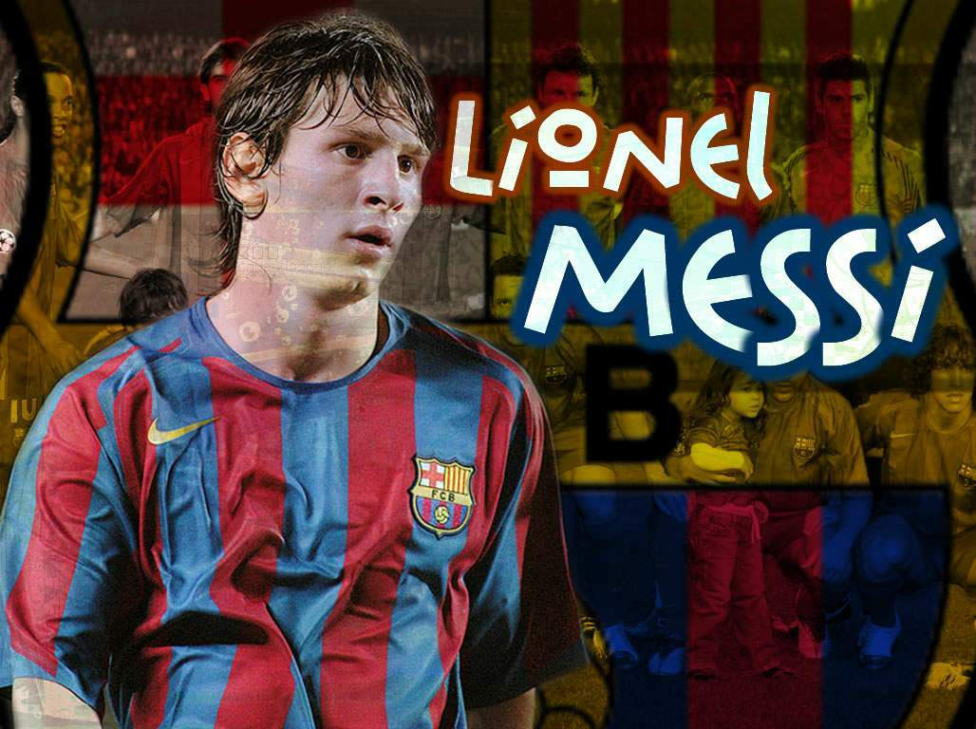
LIONEL MESSI

Slide 2
OSEBNA IZKAZNICA
Polno ime: Luis Lionel Andrés Messi Datum rojstva: 24. junij 1987 ( Rosario, Argentina ) Državljanstvo: argentinsko Drugo državljanstvo: špansko Višina: 169 cm Teža: 67 kg Klub: FC Barcelona Igralni položaj: desno krilo v napadu

Slide 3
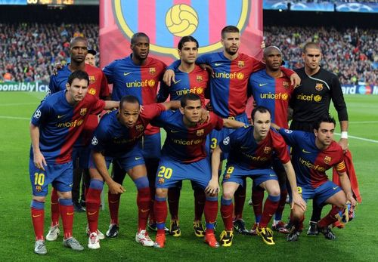
ZAČETKI
Pri petih letih je začel igrati nogomet za klub Grandoli.
Leta 1994 se je pridružil klubu Newell`s Old Boys.
Pri 11 letih je dobil diagnozo, da njegovo telo neproizvaja dovolj testosterona.
Postal je član prve enajsterice Barcelone.
Barcelonina enajsterica

Slide 4
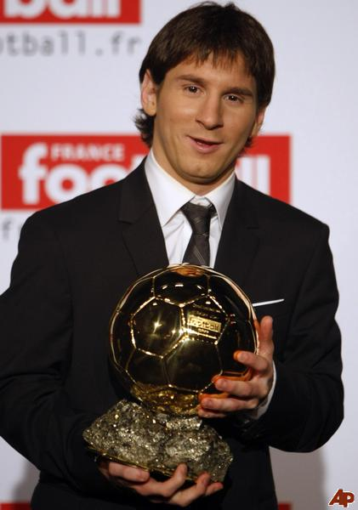
FC BARCELONA
Debitiral proti ekipi Fc Porto.
Prva uradna tekma proti Espanyolu.
Z 17 leti je postal najmlajši igralec, ki je zadel v La ligi.
Barcelona je ligo prvakov osvojila trikrat.
2009 dobil nagrado Zlata žoga.
Messi z zlato žogo za najboljšega nogometaša na svetu 2009.

Slide 5
ARGENTINA U20
Prvo priložnost dobil junija 2004 v Paragvaju.
Leta 2005 je bil član reprezentance na U20 Svetovnem prvensrvu na Nizozemskem.
Z Argentinsko državno reprezentanco debitiral 17. Avgusta 2005 proti Madžarski.
Pomagal Argentini pri uvrstitvi na SP 2006 v Nemčijo,ter na OI 2008.

Slide 6
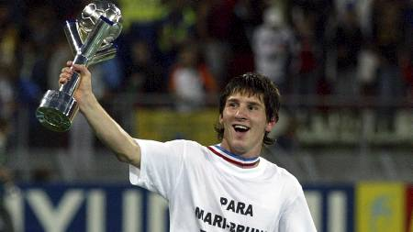
SEZONA 2005-06
Messijev debi v Ligi prvakov je bil na tekmi prot Italijanskemu Udineseju.
Decembra istega leta dobil nagrado za najboljšega U20 nogometaša.
Messijeva sezona se je predčasno končala,zaradi poškodbe mišice.
Messi z nagrado za najboljšega U20 nogometaša.

Slide 7
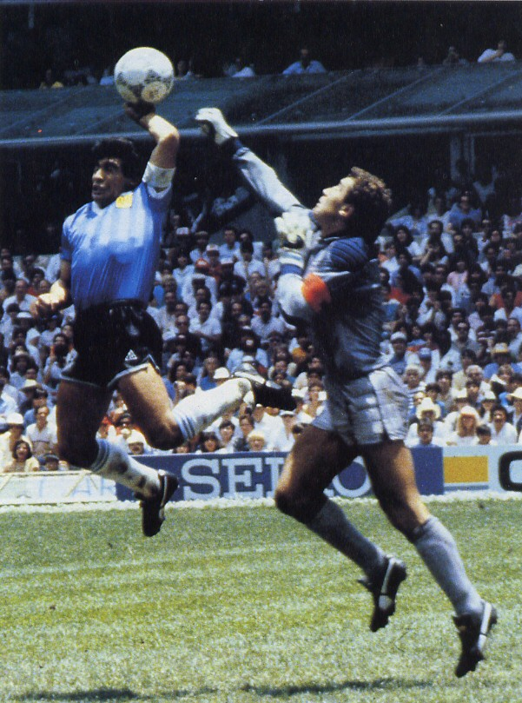
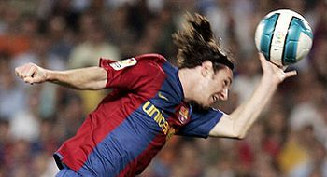
SEZONA 2006-07
Messi naredil velik korak naprej.
V tej sezoni je bil tri mesece odsoten od zelenic.
Po povratku se je izkazal na tekmi proti Real Madridu.
Dobil vzdevek New Maradona.
Oba dosegla gol z roko

Slide 8
COPA AMERICA 2007
Svojo prvo tekmo na Copa America je Messi odigral 29. junija 2007.
Druga tekma je bila proti Kolumbiji.
Tretja tekma proti Paragvaju.
V četrtfinalu Argentina premaga Peru 4:0,v polfinalu pa Mehiko s 3:0.
V finalu pa izgubijo z Brazilijo 3:0.

Slide 9
SEZONA 2007-08
V enem tednu zadel 5 golov.
Uspešno nadomestil Ronaldinha in zadel dva gola proti sevilli.
Nekaj dni prej je zadel za Barcelono v Ligi prvakov proti Lyonu.
Bralci španskega športnega časopisa Diario Marca so ga z 77% glasov razglasili za najboljšega nogometaša na svetu.

Slide 10
SEZONA 2008-09
Po odhodu Ronaldinha iz kluba je Messi podedoval številko 10.
dosegel dva zadetka v zadnjih sedmih minutah v ligi prvakov proti Shakhtarju Donetski.
V tej sezoni je bil proglašen za drugega igralca na fifini lestvici.
Pomagal Barceloni osvojiti ligo prvakov.

Slide 11
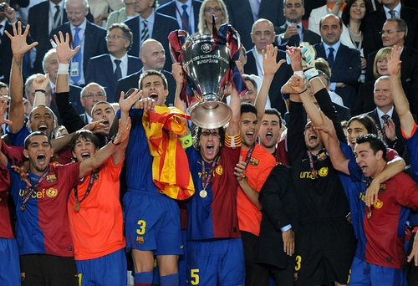
Barcelona prvak v letu 2008/09

Slide 12
SEZONA 2009-10
Podpisal novo pogodbo z Barcelono.
Razglašen za najboljšega nogometaša 2009.
10.Januarja dosegel svoj prvi hat-trick v letu 2010.
6.Aprila 2010 prvič v karjeri dosegel štiri gole na tekmi in sicer proti Arsenalu.
Imenovan za najboljšega igralca v LA Ligi drugo leto zapored.

Slide 13
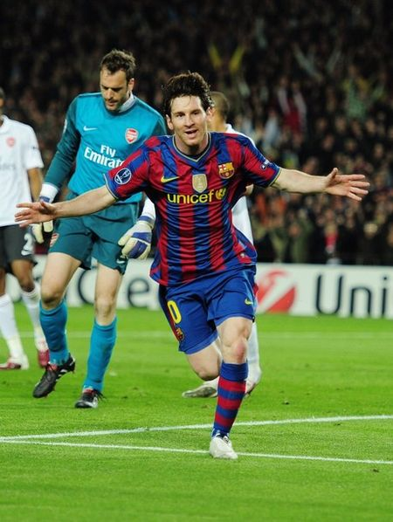
SEZONA 2010-11
9.Septembra je Messi utrpel poškodbo gležnja.
Messi je v tem letu premagal soigralca Xavia in Iniesto in prejel nagrado že četrto leto zapored.
8 Marca je dosegel dva gola proti Arsenalu in pomagal Barceloni pri uvrstitvi v četrtfinale.
Veselje ob zadetku.

Slide 14
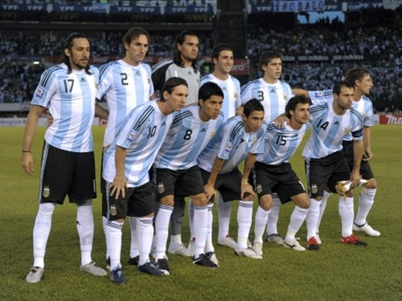
POLETNE OI 2008
Messi se je pridružil Argentinski reprezentanci na OI.
Zadel je prvi gol in Argentina je prvo tekmo dobila z 2:1 proti Slonokoščeni obali.
Messi je bil zelo izrazit na tekmi proti Braziliji,v katerem je Argentina dobila s 3:0 .
Argentina je v finalu premagala Nigerijo z 1:0.
Argentinska nogometna reprezentanca

Slide 15
SVETOVNO PRVENSTVO 2010
Na prvi tekmi je Argentina proti Nigeriji tekmo dobila z 1:0.
Drugo tekmo je Argentina prav tako dobila z 4:1 proti republiki Koreje.
Na tretji tekmi je Argentina dobila Grčijo z 2:0.
V osmini je Argentina tekmo dobila z 3:1 proti Mehiki.
V četrtfinalu je Argentina izgubila s 4:0 proti Nemčiji.

Slide 16
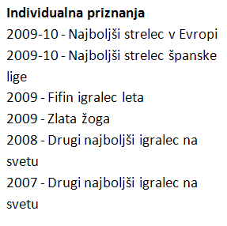
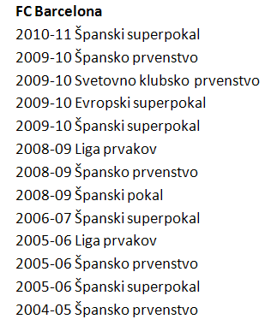
DOSEDANJI DOSEŽKI

Slide 17
GLAVNE ZNAČILNOSTI
Messi je izjemno kreativen in univerzalen levičar, ki lahko igra kjerkoli na sredini igrišča, na krilu ali celo v sami špici.
Čeprav je med nižjimi na igrišču, je s svojo hitrostjo in tehničnimi sposobnostmi strup za nasprotne branilce.
Poleg tega je dober tudi ob prekinitvah.
Kljub mladosti je umirjen igralec in zna nase sprejemati odgovornost, Je igralec, pred katerim je zagotovo zelo uspešna kariera.

Slide 18
Gol Messia z roko
http://www.youtube.com/watch?v=lZSBQwd7wz8
Primerjava golov Messi vs Maradona.
http://www.youtube.com/watch?v=tcpANkFEmu0&feature=related
10 najlepših golov Messia v sezoni 2009/10
http://www.youtube.com/watch?v=mIHWnvjKJcI

